Slide 1
English Translation starts NOW
Outside of church
Dial 425-650-1398
Use Conference Code 849387
In House
WI-FI Network = Listen Everywhere
Password: 12345678
Open Listen Everywhere App

Slide 2

房正豪牧師
Rev. Steven Fang

Slide 3



Slide 4



Slide 5
歌 林 多 前 书 1 Corinthians 10:31
31 所 以 ， 你 们 或 吃 或 喝 ， 无 论 做 甚 麽 ， 都 要 为 荣 耀 神 而 行 。
31 Therefore, whether you eat or drink, or whatever you do, do everything for the glory of God.

Slide 6


带 职 事 奉？
Bi-Vocational Ministry
事 奉
Serve the Lord
职 业
Profession

Slide 7
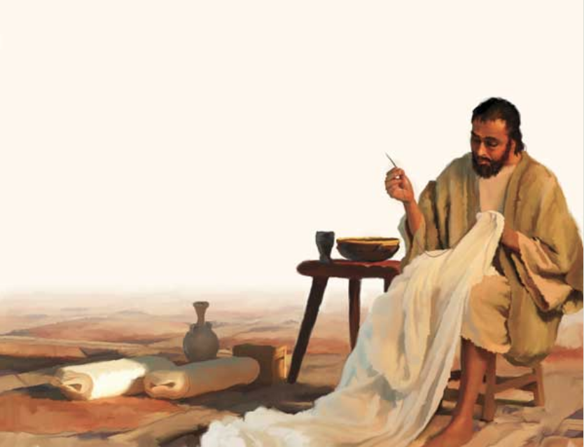

Slide 8
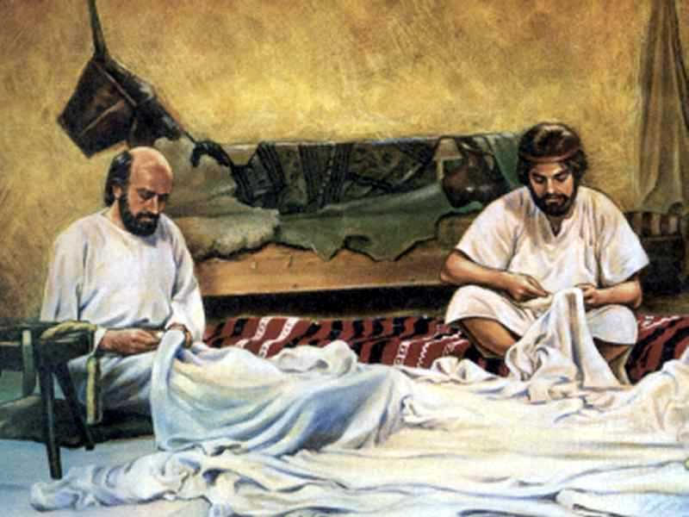

Slide 9
使 徒 行 傳 Acts 18:1
1 这 事 以 後 ， 保 罗 离 了 雅 典 ， 来 到 哥 林 多 。
1 After this, Paul left Athens and went to Corinth.

Slide 10
使 徒 行 傳 Acts 18:2
2 遇 见 一 个 犹 太 人 ， 名 叫 亚 居 拉 ， 他 生 在 本 都 ； 因 为 革 老 丢 命 犹 太 人 都 离 开 罗 马 ， 新 近 带 着 妻 百 基 拉 ， 从 义 大 利 来 。 保 罗 就 投 奔 了 他 们 。
2 There he found a Jew named Aquila, a native of Pontus, who had recently come from Italy with his wife Priscilla because Claudius had ordered all the Jews to leave Rome. Paul went to visit them,

Slide 11
使 徒 行 傳 Acts 18:3
3 他 们 本 是 制 造 帐 棚 为 业 。 保 罗 因 与 他 们 同 业 ， 就 和 他 们 同 住 做 工 。
3 and because they had the same trade he stayed with them. They worked together because they were tentmakers by trade.

Slide 12
使 徒 行 傳 Acts 18:4
4 每 逢 安 息 日 ， 保 罗 在 会 堂 里 辩 论 ， 劝 化 犹 太 人 和 希 利 尼 人 。
4 Every Sabbath, he would speak in the synagogue, trying to persuade both Jews and Greeks.

Slide 13
使 徒 行 傳 Acts 18:5
5 西 拉 和 提 摩 太 从 马 其 顿 来 的 时 候 ， 保 罗 为 道 迫 切 ， 向 犹 太 人 证 明 耶 稣 是 基 督 。
5 But when Silas and Timothy arrived from Macedonia, Paul devoted himself entirely to the word as he emphatically assured the Jews that Jesus is the Messiah.

Slide 14
保罗最看重是传扬耶稣福音
Paul values sharing the Gospel of Jesus

Slide 15
基督徒的人生应当是
“荣神益人”
Christian Lifestyle is one that “Glorifies God and Benefits Others”

Slide 16
基督徒所做的事是
有意义,能从到永恒里
Goodworks perform by Christians are Meaningful and Eternal

Slide 17
基督徒对工作要认真负责Christians must be Earnestly Responsible

Slide 18
无论做什么都是要
为荣耀神而行
All Things must be done
to Glorify God

Slide 19


Slide 20
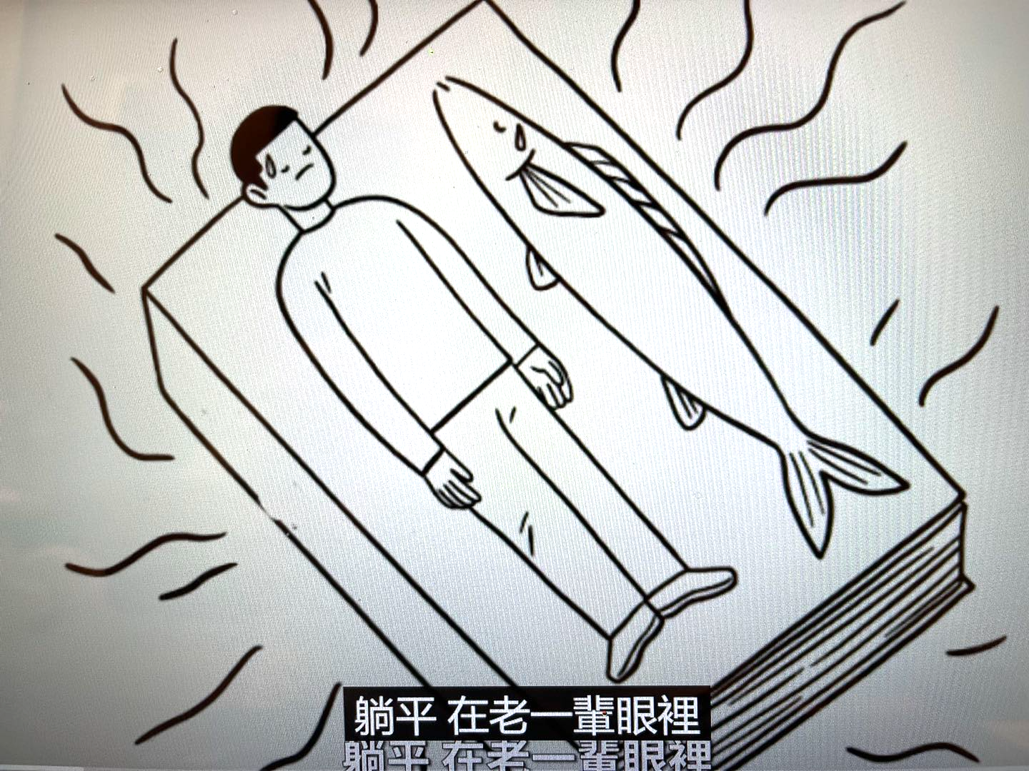
躺平
Lie flat

Slide 21
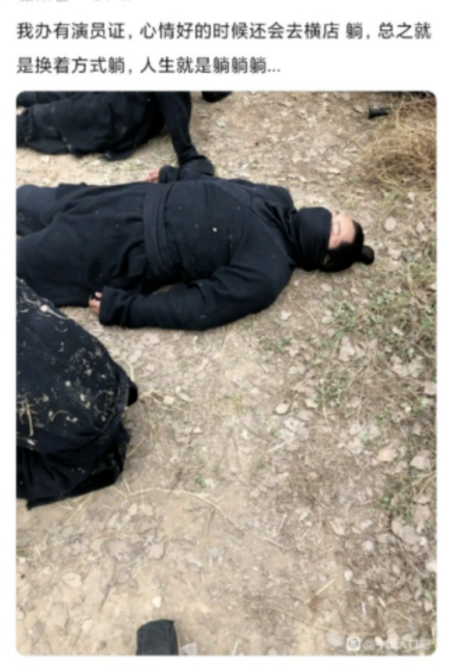
躺平 Lie flat

Slide 22
提 摩 太 後 書 2 Timothy 4:7
7 那 美 好 的 仗 我 已 经 打 过 了 ， 当 跑 的 路 我 已 经 跑 尽 了 ， 所 信 的 道 我 已 经 守 住 了 。
7 I have fought the good fight. I have completed the race. I have kept the faith.

Slide 23
提 摩 太 後 書 2 Timothy 4:8
8 从 此 以 後 ， 有 公 义 的 冠 冕 为 我 存 留 ， 就 是 按 着 公 义 审 判 的 主 到 了 那 日 要 赐 给 我 的 ； 不 但 赐 给 我 ， 也 赐 给 凡 爱 慕 他 显 现 的 人 。
8 The victor’s crown of righteousness is now waiting for me, which the Lord, the righteous Judge, will give to me on the day that he comes, and not only to me but also to all who eagerly wait for his appearing.

